Slide 1
百度安全研发实践

Slide 2
目录
1
安全形势
2
应对思考
3
安全研发实践
4
总结

Slide 3
1.外界安全形势
2016年，京东被爆出泄露了用户12G用户个人信息，包括用户名和密码，泄露的信息被大量用于黑产；官方声明表示黑客在2013年通过struts2漏洞入侵京东，并成功获取了京东数据库中的用户信息
2017年，美国征信企业Equifax被黑客窃取了1.43亿美国用户的个人信息记录，黑客利用struts2漏洞攻击Equifax网站，成功获取系统权限后，窃取了这些信息；泄露的信息影响40%的美国人，Equifax也面临数十亿美元的集体赔偿诉讼
2018年，Facebook被爆出超过5000万用户信息数据被开发者以“用于学术目的”为由大量获取后，违约分享给Cambridge Analytica用于投放定向政治广告影响大选结果；事件发生后，FB市值一周内蒸发约750亿美金，并且还被美国国会问询

Slide 4
1.百度安全形势
线上安全事件频发
02
线上安全事件每年超过80起，其中50%+线上安全事件是由典型安全漏洞引起
线上典型安全漏洞数量众多
01
03
软件供应链安全风险严峻
典型安全漏洞极易被攻击者发现、利用成本低&危害很大，此类占比85%+，如SQL注入、命令注入等；线上千行代码安全漏洞率超过1%，代码安全质量堪忧
近三年，外界报告40+第三方开源软件不安全引入导致安全问题，直接导致近30起内网入侵，引发8起严重安全事件

Slide 5
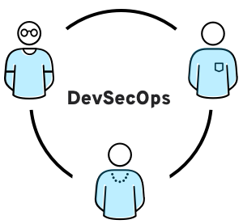
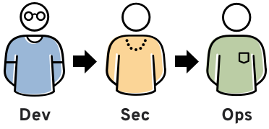
2.应对思考
安全协同：产品的安全保障，需要大家一起参与协同
安全前置：产品的需求设计阶段，应该第一时间将安全考虑进去，避免漏洞引入降低后期修复成本
全周期：产品的研发生命周期提供全链条的安全保障
自动化：安全能力需要做到自动化和标准化，加速安全研发效率
传统模式

Slide 6
3.安全研发实践

Slide 7

3.安全研发实践
需求阶段
安全培训
安全解决方案
安全编码规范
供应链安全
开发阶段
本地代码检查
安全基础库
容器安全
安全编码规范
供应链安全
代码准入阶段
增量代码检查
安全基础库
容器安全
黑盒漏洞扫描
白盒代码检测
灰盒安全扫描
测试阶段
隐私合规检测
逻辑漏洞检测
App安全扫描
线上验证阶段
线上扫描自测
线上日志备份
线上攻击阻断
BFE-WAF

Slide 8
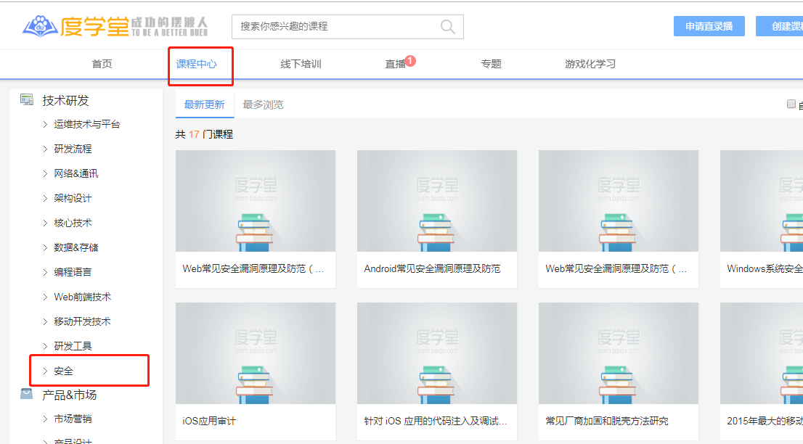
3.安全研发实践—需求阶段
安全培训
  RD：侧重漏洞基础知识、安全编码规范、安全设计、安全解决方案等
  QA：侧重漏洞基础知识、安全测试等
  OP：侧重安全基线检查、服务安全加固、安全能力部署等
度学堂->课程中心->安全类别课程

Slide 9
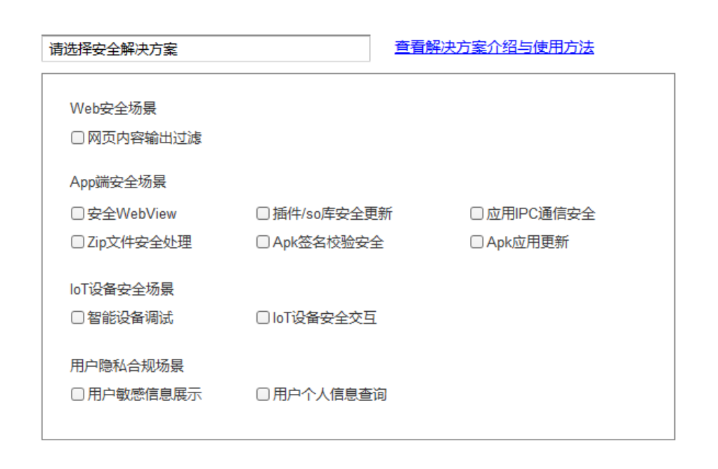
3.安全研发实践—需求阶段
安全设计
  应用安全：关注授权认证、漏洞防御、框架选择等
  业务安全：关注业务风控、黑灰产、羊毛党等
  网络安全：关注安全传输等
  数据安全：关注数据/配置文件加密等
  隐私安全：关注敏感数据脱敏、数据展示等
  运维安全：关注配置模板、基线等
需求创建时选择相应安全解决方案
Notes:
默认不信任原则、权限最小化、数据与代码分类

Slide 10
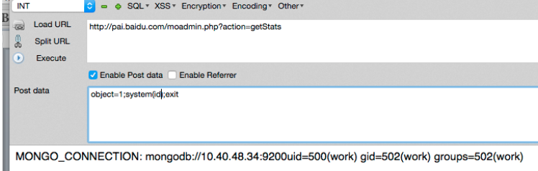
3.安全研发实践—开发阶段
软件供应链安全相关：高危开发框架/开源软件、不安全的依赖包引入等
  使用安全团队推荐的开发框架，禁止使用处于黑名单内的开源软件
  依赖引入的时候使用百度自行维护源，禁止使用不安全的第三方源
  关注安全团队发出的风险预警通知，及时更新升级第三方类库版本
case：百度某业务使用存在代码执行漏洞的phpMoAdmin导致被外界执行系统命令

Slide 11
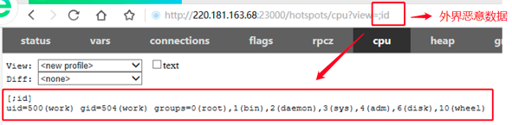
3.安全研发实践—开发阶段
典型安全漏洞防御：SQL注入、命令注入、SSRF、XSS等
  遵守默认不信任原则，校验过滤一切外界输入数据
  遵守公司的安全编码规范，使用安全团队提供的安全基础库
case：百度某平台rpc对外，存在命令执行漏洞

Slide 12

3.安全研发实践—开发阶段
逻辑漏洞防御：权限类（水平/垂直越权、未授权访问）、安全设计缺陷、业务逻辑实现不严谨等
  遵守权限最小化原则，实现严格的授权认证机制，防止水平/垂直越权
  业务逻辑设计研发需要严谨，防止羊毛党、黑灰产利用（支付逻辑、秒杀活动、虚拟币领取、优惠券发放等）
case：拼多多业务逻辑设计实现不严谨

Slide 13

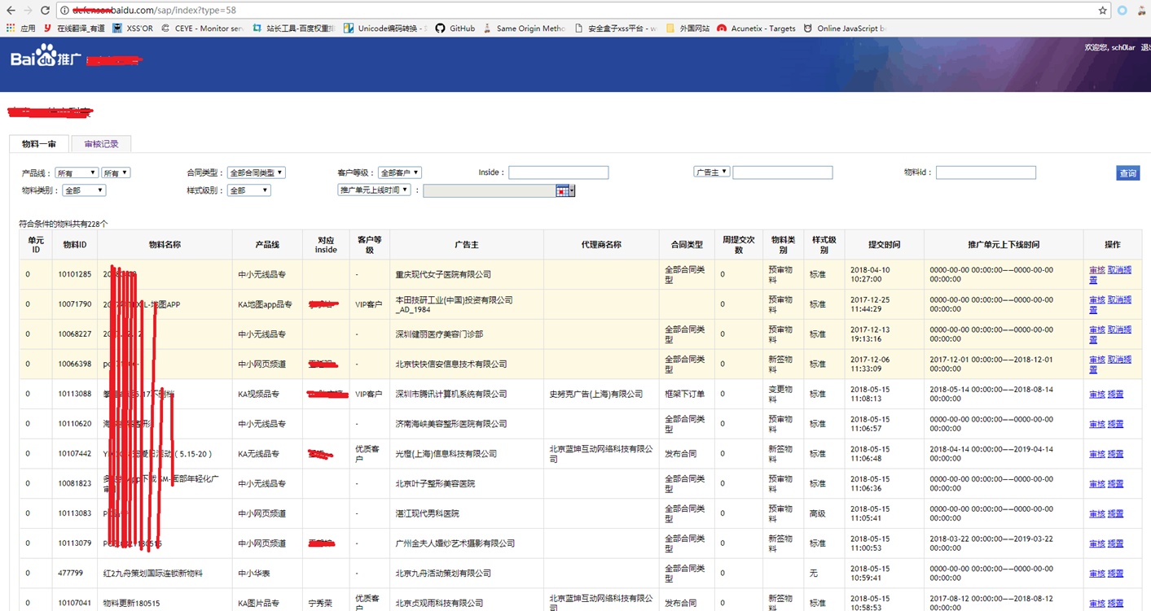
3.安全研发实践—开发阶段
case：百度某业务敏感系统存在垂直越权漏洞（cookie中权限关键字段可任意修改）
登录
普通用户
管理员
修改USERNAME=admin
case：百度某平台后台未做授权认证，可导致信息泄露（幸亏百度自身提前发现）

Slide 14
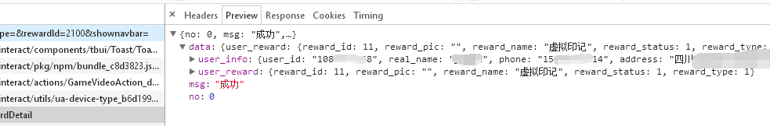
3.安全研发实践—开发阶段
敏感数据/隐私泄露：敏感数据/隐私前端明文展示、敏感数据日志明文存储&传输等
  敏感数据/隐私前端展示或者日志记录时都需要脱敏处理，可以使用安全团队提供的脱敏SDK
  敏感数据/隐私传输/存储时需要加密，并且需要进行严格的授权认证
  访问行为需要保留详细的日志记录，以便事后追溯和监控审计等
case：百度某业务接口未授权，可导致用户数据泄露（幸亏百度自己提前发现）

Slide 15
3.安全研发实践—测试&线上验证阶段
体系化纵深防御体系
  黑盒：请求探测、模拟攻击枚举
  白盒：静态代码分析、污染传播分析
  灰盒：运行时Hook、Fuzz探测
能力主要衡量指标显著高于业界
黑盒测试
白盒测试
灰盒测试
线上检测
攻击感知
攻击阻断
能力 | Web应用 | APP
漏洞检测 | 啄木鸟、猫头鹰、蜂鸟Rasp | 猫头鹰、AppSec
隐私检测 | 啄木鸟 | 史宾格
线下
规避
线上
降低
实时
阻断

Slide 16
3.安全研发实践—测试&线上验证阶段
安全测试
  尽早进行线下安全基准测试，避免将漏洞带入线上
  线下安全基准测试发现的漏洞，及时修复处理
线上验证
  建议定期使用安全团队提供的能力进行线上漏洞自测
  线上部署漏洞攻击感知与阻断能力，攻击发生时第一时间处理
  线上日志进行备份，以便攻击溯源

Slide 17
4.总结
每个同学都应该协同保障产品安全，都应该有对安全负责的自驱力（业务方是安全的第一责任人）
安全研发实践过程中，同学们的安全意识至关重要
经过同学们协同努力，线上产品安全风险有了一定改善，但风险依旧严峻

Slide 18
4.总结—安全咨询
安全应急：
  安全应急7*24小时，内搜“安全应急”关键字获取应急值班同学名单
安全能力及安全规范：
  安全统一服务平台：security.baidu.com
例行安全举报及咨询窗口：
  邮件组: anquan@baidu.com |hi公众号：百度安全响应中心

